Slide 1
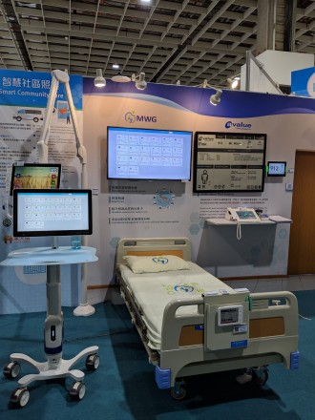
美維科技股份有限公司
雲端工程師招募需求
背景需求：學士以上， 資訊工程、資訊管理相關
技術需求：雲端工程師, Python,Linux, MySQL
1. 熟悉 AWS、GCP 2. 精通Linux作業系統 3. 具備團隊合作和溝通的能力
可上班日期：隨時
工作經驗：1年以上
上班時間：8:30-17:30(週休二日)
上班地點：高雄市前鎮區復興四路2號7樓之5 (高雄軟體園區B棟)
工作內容：
1. 負責AWS或GCP平台規劃、建置與維護。
2. 負責監控、資料備份與日常更新優化維護。
3. 具備良好的學習能力，並且熱於分享。
工作待遇：34000-50000
須提供資料：履歷自傳
聯絡人：蔡小姐 janna.tsai@mwg.com.tw 07-3380900
高科技及資通訊技術結合軟體的應用，讓病患及日趨高齡化的受護者，能得到更完善的照顧
美維科技股份有限公司簡介

Slide 2
美維科技股份有限公司
AI軟體工程師招募需求
背景需求：學士以上
技術需求：AI軟體工程師, Python,Linux, Git
1. 熟Linux使用平台經驗者佳 2. 具備團隊合作和溝通的能力
3. 熟悉統計理論相關知識，並有數據分析實際經驗
可上班日期：隨時
工作經驗：1年以上
上班時間：8:30-17:30(週休二日)
上班地點：高雄市前鎮區復興四路2號7樓之5 (高雄軟體園區B棟)
工作內容：
1. 數據研究，解析出住民躺在病床上的行為特性。
2. 熟悉Python程式語言。
3. 具備良好的學習能力，並且熱於分享。
工作待遇：34000-50000
須提供資料：履歷自傳
聯絡人：蔡小姐 janna.tsai@mwg.com.tw 07-3380900
高科技及資通訊技術結合軟體的應用，讓病患及日趨高齡化的受護者，能得到更完善的照顧
美維科技股份有限公司簡介

Slide 3
美維科技股份有限公司
專案行銷人員招募需求
背景需求：學士以上
技術需求：專案行銷人員
1. 有製作簡報能力，業務談判能力者尤佳。2.人際關係及溝通能力佳。
3. 具備英文撰寫能力尤佳。
可上班日期：隨時
工作經驗：1年以上
上班時間：8:30-17:30(週休二日)
上班地點：高雄市前鎮區復興四路2號7樓之5 (高雄軟體園區B棟)
工作內容：
1. 收集目標客群的市場需求。
2.產品行銷策略之擬定與執行，包含行銷刊物製作及產品介紹。
3.產品試用安排與後續問題追蹤。
4.現有客戶維繫及追踨。
5.合作夥伴洽談與維繫。
工作待遇：36000-55000
須提供資料：履歷自傳
聯絡人：蔡小姐 janna.tsai@mwg.com.tw 07-3380900
高科技及資通訊技術結合軟體的應用，讓病患及日趨高齡化的受護者，能得到更完善的照顧
美維科技股份有限公司簡介

